Slide 1

Reszponzív weboldal készítése haladó css3 beállításokkal (bootstrap és más keretrendszerek használata nélkül)
v2025.1
Web-fejlesztés kurzus, ELTE Informatikai Kar

Slide 2

Miről lesz szó?
Ebben a tananyagban megismerheted a következőket:
Hogyan lehet adott médiatípusra importálni stíluslapot?
Hogyan készíthetsz Flexbox segítségével olyan rácsot, amelyet a Bootstrapben is használtunk?
Hogyan teheted folyékonnyá a médiaelemeket?
Hogyan alakíthatod ki az oldal arculatát?
Hogyan állíthatod be a sötét módra vonatkozó stíluslapot?
Hogyan optimalizálhatod a nyomtatási nézetet?
Hogyan alakíthatod át a táblázatok megjelenését?
Milyen haladó CSS3 szelektorok segíthetik a munkádat?

Slide 3
alapcsomag
A tananyagban használt állományokat töltsd le a következő címről, majd tömörítsd ki!
https://bit.ly/4hHB9vC

Slide 4

Alapcsomag
Nyissuk meg a mappát a Visual Studio Code alkalmazásban.
Nyissuk meg az index.html oldalt és nézzük meg az eredményt a böngészőprogramban!
Az oldal egyelőre nem reszponzív.
Hamarosan kialakítjuk a rácsot, és folyékonnyá tesszük a médiaelemeket.

Slide 5
Alapcsomag
Az css/alap.css állomány már tartalmazza azon (félig kész) külső stíluslapok importálását, amelyek szükségesek az oldal megjelenítéséhez.
Minden stíluslapot a megfelelő médiatípusra importáltunk (screen, print).
/* Megfelelő stíluslapok importálása a hozzá tartozó médiatípusokra */
@import url("racs.css") screen;
/* Rács beállítása*/
@import url("arculat.css") screen;
/* Arculat leírása */
@import url("carousel.css") screen;
/* Carousel megvalósítása*/
@import url("navigacio.css") screen;
/* Reszponzív menü */
@import url("nagybetus.css") screen;
/* Nagy betűméret beállítása */
@import url("nyomtatas.css") print;
/* Nyomtatási nézet */

Slide 6
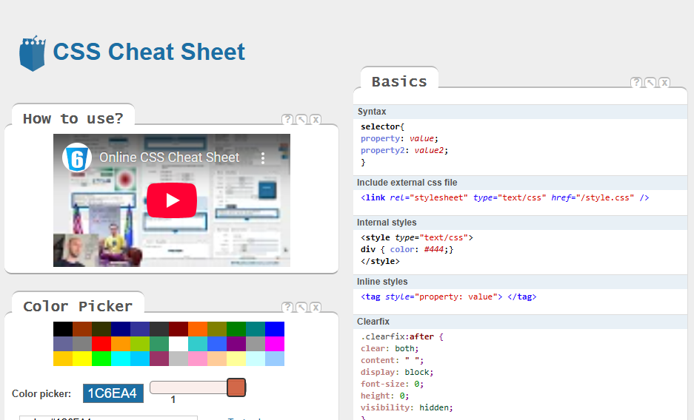
Css3 segítség
https://htmlcheatsheet.com/css/
Interaktívan állíthatjuk be az egyes tulajdonságokat, és megkapjuk a megfelelő kódot.

Slide 7
A rács
Az alapcsomag már tartalmazza a rács beállítását a HTML kódban.

Slide 8
A rács
Készítsük el a folyékony rácsot CSS3 segítségével!
Tartsuk meg azokat az osztályokat, amelyeket Bootstrapben megismertünk, de valósítsuk meg ezeket nulláról, csak CSS3-at használva.
Az érintett osztályok:
.container /*Általános konténer elem*/
.row /* Sor */
.col-12 /* Teljes szélességű oszlop */
.col-md-6 /* 50% széles oszlop md kijelzőn */
.col-md-4 /* 33% széles oszlop md kijelzőn */
.col-md-8 /* 66% széles oszlop md kijelzőn */
.col-lg-6 /* 50% széles oszlop lg kijelzőn */

Slide 9
Töréspontok
Használjuk ugyanazokat a töréspontokat, amelyek a Bootstrap-ben voltak beállítva!
Töréspont | Osztály prefix | Méret
X-Small |  | <576px
Small | sm | ≥576px
Medium | md | ≥768px
Large | lg | ≥992px
Extra large | xl | ≥1200px
Extra extra large | xxl | ≥1400px

Slide 10
A Flexbox használata
A rács kialakításához jó lesz megismernünk!

Slide 11
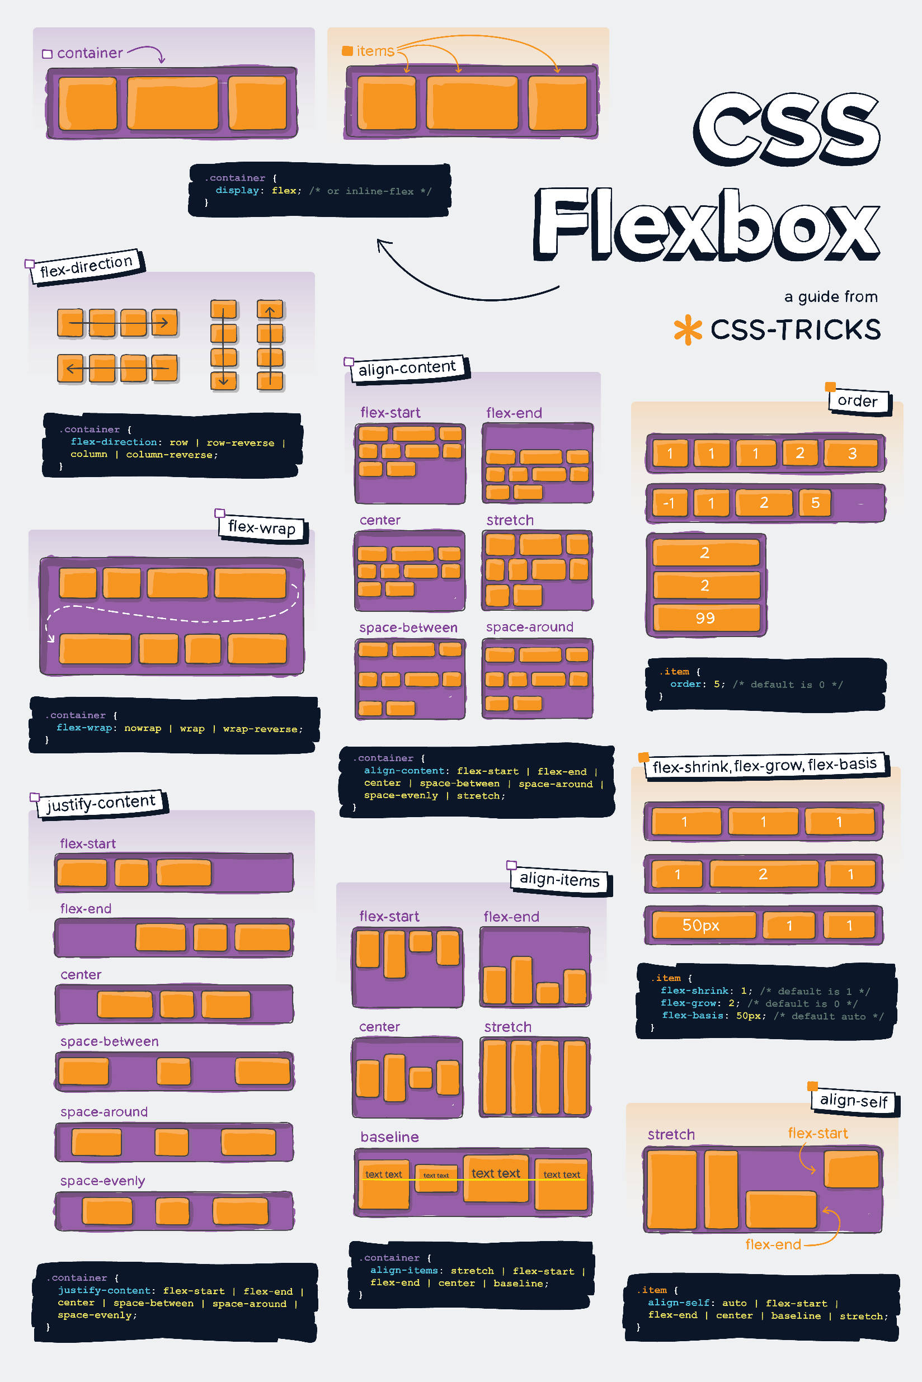
Mi az a Flexbox?
A rácsot a Flexbox (Flexible Box) modern CSS elrendezési modell alapján alakítjuk ki.
Dinamikus és rugalmas igazítást tesz lehetővé sorokban és oszlopokban.
https://css-tricks.com/snippets/css/a-guide-to-flexbox/

Slide 12
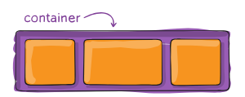
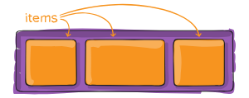
A Flexbox szerkezete
Szülőelem (Flex Container):
Az a doboz, amelyben a rugalmas elemek elhelyezkednek.
CSS tulajdonság: display: flex
Gyermekelemek (Flex Items):
A flex konténeren belül lévő elemek, amelyeket a Flexbox szabályoz.
https://css-tricks.com/snippets/css/a-guide-to-flexbox/

Slide 13
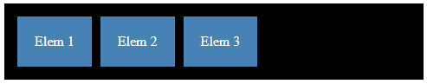
A Flexbox szerkezete
Szülőelem (Flex Container):
Az a doboz, amelyben a rugalmas elemek elhelyezkednek.
CSS tulajdonság: display: flex
Gyermekelemek (Flex Items):
A flex konténeren belül lévő elemek, amelyeket a Flexbox szabályoz.
<style>
.container {
display: flex;
background-color: black;
padding: 10px;
}
.item {
background-color: steelblue;
color: white;
padding: 20px;
margin: 5px;
}
</style>
<div class="container">
<div class="item">Elem 1</div>
<div class="item">Elem 2</div>
<div class="item">Elem 3</div>
</div>

Slide 14
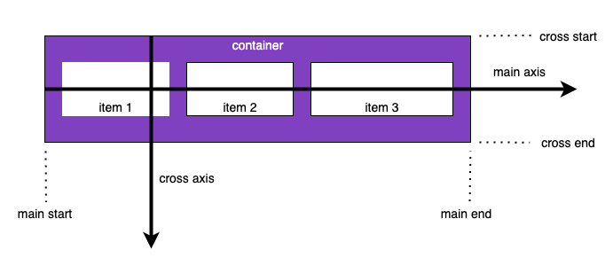
Főtengely és keresztirány
Főtengely (Main Axis): Az a vonal, amely mentén az elemek alapértelmezés szerint elhelyezkednek.
Keresztirány (Cross Axis): A főtengelyre merőleges vonal.

Slide 15
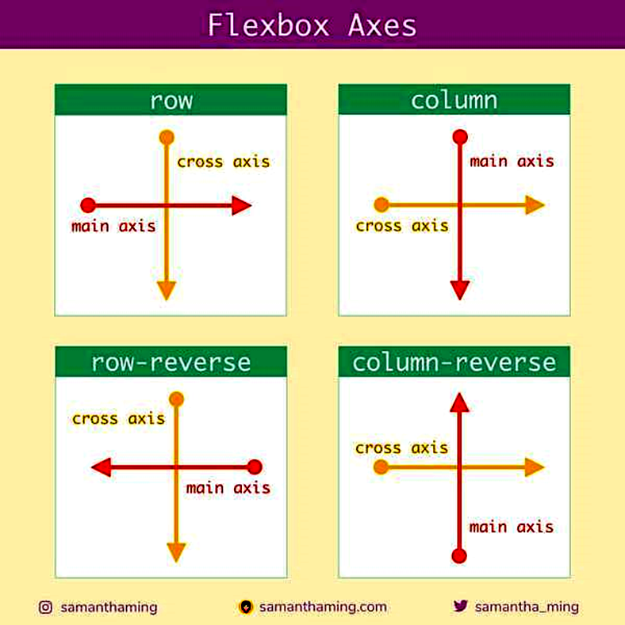
Főtengely iránya (flex-direction)
Főtengely (Main Axis) iránya (flex-direction):
row (Alapértelmezett): Balról jobbra rendezi az elemeket.
column: Fentről lefelé rendezi az elemeket.
row-reverse: Jobbról balra rendezi az elemeket.
column-reverse: Lentről felfelé rendezi az elemeket.

Slide 16
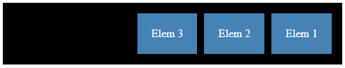
Főtengely irányának beállítása (flex-direction)
flex-direction: row;
<style>
.container {
display: flex;
background-color: black;
padding: 10px; flex-direction: row;
}
.item {
background-color: steelblue;
color: white;
padding: 20px;
margin: 5px;
}
</style>
<div class="container">
<div class="item">Elem 1</div>
<div class="item">Elem 2</div>
<div class="item">Elem 3</div>
</div>
flex-direction: row-reverse;

Slide 17
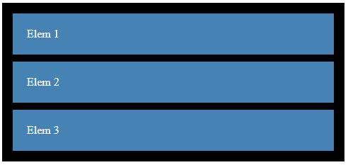
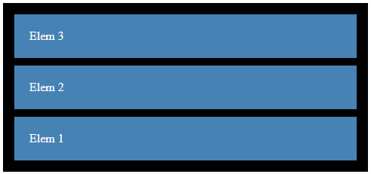
Főtengely irányának beállítása (flex-direction)
flex-direction: column;
<style>
.container {
display: flex;
background-color: black;
padding: 10px; flex-direction: column;
}
.item {
background-color: steelblue;
color: white;
padding: 20px;
margin: 5px;
}
</style>
<div class="container">
<div class="item">Elem 1</div>
<div class="item">Elem 2</div>
<div class="item">Elem 3</div>
</div>
flex-direction: column-reverse;

Slide 18
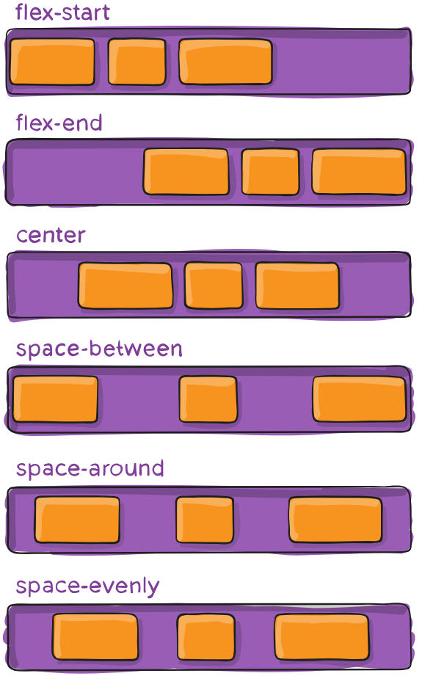
Igazítás a főtengelyen (justify-content)
justify-content értéke:
flex-start: Az elemek balra igazodnak, nincs köztes térköz. (alapértelmezett).
flex-end: Az elemek jobbra igazodnak.
center: Az elemek középre kerülnek, köztes térköz nélkül.
space-between: Az elemek között egyenlő térköz van, de a széleken nincs térköz.
space-around: Az elemek körül azonos térköz van, de a széleken feleakkora térköz marad.
space-evenly: Minden térköz egyforma, beleértve a szélek és az elemek közötti távolságot is.

Slide 19
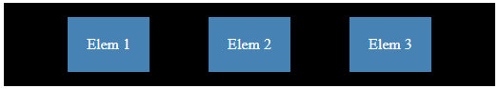
Főtengely irányának beállítása (flex-direction)
justify-content:space-evenly;
<style>
.container {
display: flex;
background-color: black;
padding: 10px; flex-direction: row; justify-content:space-evenly;
}
.item {
background-color: steelblue;
color: white;
padding: 20px;
margin: 5px;
}
</style>
<div class="container">
<div class="item">Elem 1</div>
<div class="item">Elem 2</div>
<div class="item">Elem 3</div>
</div>

Slide 20
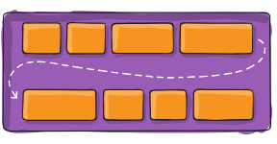
Többsoros elrendezés (Flex-wrap)
A flex-wrap beállítja, hogy a Flexbox elemei egy vagy több sorba kerüljenek, ha nem férnek el egy sorban.
nowrap (Alapértelmezett): Az elemek egy sorban maradnak, még akkor is, ha túlnyúlnak a szülőn.
wrap: Az elemek új sorba törnek, ha nincs elég hely.
wrap-reverse: Az elemek új sorba törnek fordított sorrendben.

Slide 21

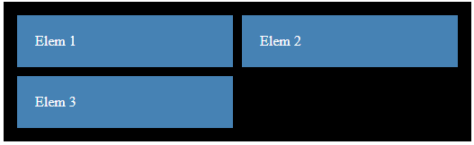
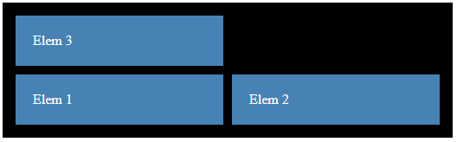
Többsoros elrendezés (Flex-wrap)
flex-wrap: nowrap;
<style>
.container {
display: flex;
background-color: black;
padding: 10px;
flex-direction: row;
flex-wrap: nowrap;
}
.item {
background-color: steelblue;
color: white;
padding: 20px;
margin: 5px;
width:200px;
}
</style>
<div class="container">
<div class="item">Elem 1</div>
<div class="item">Elem 2</div>
<div class="item">Elem 3</div>
</div>
flex-wrap: wrap;
flex-wrap: wrap-reverse;

Slide 22
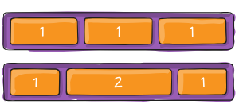
Elemek növekedése (Flex-grow)
A flex-grow tulajdonság azt határozza meg, hogy egy Flexbox elem milyen arányban növekedjen a konténerben rendelkezésre álló szabad hely kitöltése érdekében.
Alapértelmezett érték: 0 → Az elemek nem nőnek a rendelkezésre álló térben.
Ha flex-grow: 1; van beállítva, az elem kitölti a szabad helyet.
Ha több elemnek van flex-grow értéke, akkor az arányosan osztja el a teret.

Slide 23
Flex-grow példa
<style>
.container {
display: flex;
background-color: black;
padding: 10px;
flex-direction: row;}
.item {
background-color: steelblue;
color: white;
padding: 20px;
margin: 5px;}
.item1 { flex-grow: 1; } /* Kisebb */
.item2 { flex-grow: 2; } /* Kétszer akkora */
.item3 { flex-grow: 3; } /* Háromszor akkora */
</style>
<div class="container">
<div class="item item1">Elem 1</div>
<div class="item item2">Elem 2</div>
<div class="item item3">Elem 3</div>
</div>

Slide 24
Elemek zsugorodása (Flex-shrink)
A flex-shrink tulajdonság azt határozza meg, hogy egy Flexbox elem milyen arányban zsugorodjon, ha a konténerben kevesebb hely van, mint amennyi az elemek számára szükséges.
Deklaráció | Magyarázat
flex-shrink: 1; | (alapértelmezett) az elem zsugorodik, ha nincs elég hely.
flex-shrink: 0; | az elem nem zsugorodik, még ha a konténer kisebb is.
Ha több elemnek van különböző flex-shrink értéke, akkor arányosan zsugorodnak.

Slide 25
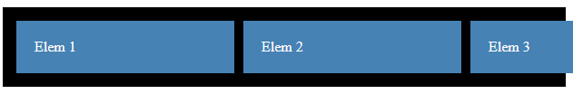
flex-shrink példa
<style>
.container {
display: flex;
background-color: black;
padding: 10px;
flex-direction: row;
}
.item {
background-color: steelblue;
color: white;
padding: 20px;
margin: 5px;
width:200px;
flex-shrink: 0;
}
</style>
<div class="container">
<div class="item">Elem 1</div>
<div class="item">Elem 2</div>
<div class="item">Elem 3</div>
</div>

Slide 26

flex-shrink példa
<style>
.container {
display: flex;
background-color: black;
padding: 10px;
flex-direction: row;
}
.item {
background-color: steelblue;
color: white;
padding: 20px;
margin: 5px;
width:200px;
flex-shrink: 1;
}
</style>
<div class="container">
<div class="item">Elem 1</div>
<div class="item">Elem 2</div>
<div class="item">Elem 3</div>
</div>

Slide 27
Az elem alapmérete a Flexbox konténerben (flex-basis)
A flex-basis tulajdonság beállítja egy Flexbox elem alapméretét (szélességét vagy magasságát) mielőtt a flex-grow és flex-shrink hatása érvényesülne.
Deklaráció | Magyarázat
flex-basis: auto; | (alapértelmezett) az elem mérete a tartalmától vagy a width/height értékétől függ.
flex-basis: konkrét érték (pl. 200px) | az az alapméret lesz, mielőtt az elem növekedhetne vagy zsugorodhatna
flex-basis: 0 | az elem nulla méretről indul, és csak a flex-grow értéke határozza meg a végső méretet.

Slide 28
Shorthand (tömör) leírás
A flex tulajdonság egy rövidített (shorthand) forma, amely a következő három tulajdonság kombinációja:
flex: flex-grow flex-shrink flex-basis;
Shorthand | Részletes megfelelője | Mit csinál?
flex: 1; | flex: 1 1 0; | Az elemek egyenlő részt kapnak a térből.
flex: 0 0 200px; | flex-grow: 0; flex-shrink: 0; flex-basis: 200px; | Az elem mindig 200px széles.
flex: 2 1 100px; | flex-grow: 2; flex-shrink: 1; flex-basis: 100px; | Az elem kétszer akkora lesz, mint egy `flex: 1` elem.

Slide 29
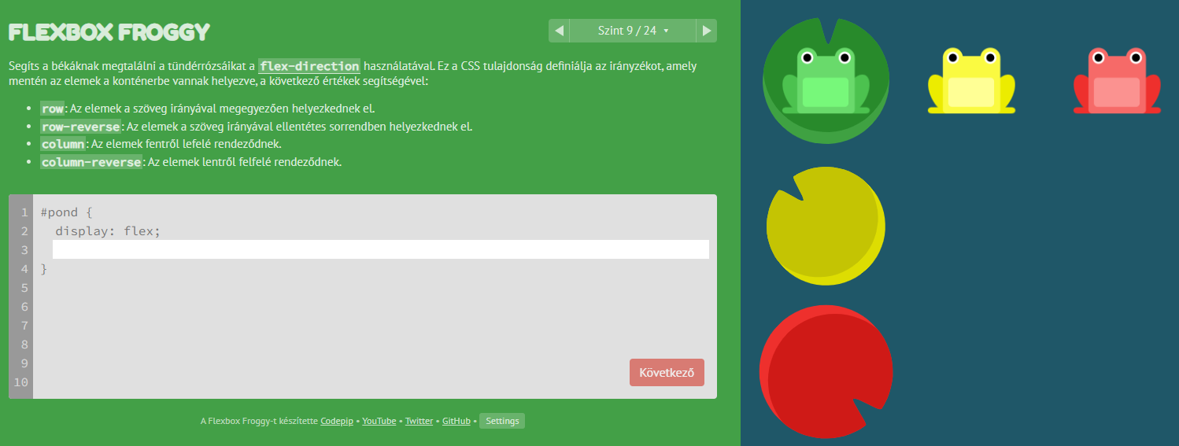
Flexbox tanulás játékosan
https://flexboxfroggy.com/#hu
Házi feladat: Megoldani mind a 24 szintet.

Slide 30

Rács beállítása

Slide 31
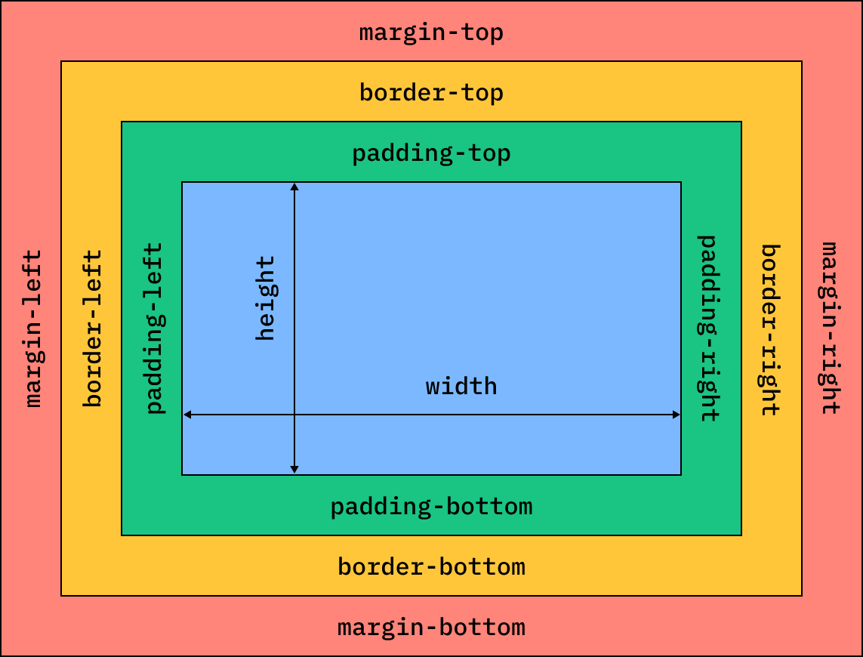
CSS dobozmodell emlékeztető
content
A tartalom (content) mérete a megjelenített tartalom mennyiségétől függ, de beállítható a width és height (szélesség és magasság) paraméterekkel.

Slide 32
Dobozméretezés módosítása
Egyes esetekben kényelmesebb a méretmegadás, ha a szélesség (width) és magasság (height) értékekbe a belső margó (kitöltés) és a szegély mérete is beleszámítana. Ehhez a módosításhoz a box-sizing: border-box; paramétert kell használni. (Az alapértelmezett érték a content-box)
Margó (margin)
Szegély (border)
Kitöltés, belső margó (padding)
Tartalom
Magasság (height)
Szélesség (width)
Notes:
Az alapértelmezett dobozmodellt nem mindig kényelmes használni. Az oldal arculatának kialakításánál sokszor jobb lenne azt meghatározni, hogy a doboznak a szegéllyel együtt mekkora a szélessége, vagy magassága.
Erre a számítási módra könnyen áttérhetünk, ha a box-sizing paramétert használjuk a border-box értékkel. Ha a content-box értéket használjuk, az az alapértelmezett számítási módot jelenti.
Nézzünk erre is példát!

Slide 33
A rács beállítása
Nyissuk meg a racs.css állományt.
Ebben helyezzük el a rács kialakítására vonatkozó szabályokat.
A szabályok egy része már ki van töltve.
Lesznek olyan szabályok, illetve deklarációk, amelyeket nekünk kell majd beilleszteni.

Slide 34
Dobozmodell átállítása (racs.css)
Minden elemre vonatkozóan (* szelektor alkalmazásával) átállítottuk a doboz méretezést (box-sizing) border-box értékre.
* {
box-sizing: border-box;
/* Átállítja a dobozmodellt úgy, hogy a szélesség megadásba (width:) bele legyen foglalva a belső margó és a szegély is.
Alapértelmezett dobozmodellben (content-box) a width a tartalom szélességére vonatkozik. */
}

Slide 35
Css reset (racs.css)
A margót és belső margót érdemes lenne lenullázni (CSS reset).
Ennek célja, hogy eltávolítsa a böngészők alapértelmezett stílusbeállításait, ugyanis a különböző böngészők eltérő alapértelmezett margó és belső margó beállításokkal rendelkezhetnek.
* {
box-sizing: border-box;
/* Átállítja a dobozmodellt úgy, hogy a szélesség megadásba (width:) bele legyen foglalva a belső margó és a szegély is.
Alapértelmezett dobozmodellben (content-box) a width a tartalom szélességére vonatkozik. */
margin: 0;
/* Külső margó beállítása */
padding: 0;
/* Belső margó beállítása */
}
Feladat: Állítsunk be a margó (margin) és belső margó (padding) értékeket nullára és nézzük meg az eredményt a böngészőben!

Slide 36
Container elem beállítása (racs.css)
/* Konténer elem */
.container {
width: 90%;
/* Elem szélességének beállítása */
}
Már beállítottuk a .container osztályra, hogy a szélessége 90%-os legyen (width: 90%).
Feladat: A teljes blokkot igazítsuk középre a megfelelő margó beállítással. Felül és alul 0 legyen a margó! (margin: 0 auto)
Állítsuk be, hogy az elem ne lehessen szélesebb, mint 1200px. (max-width: 1200px)
margin: 0 auto;
/* Blokk középre igazítása */
max-width: 1200px;
/* Maximális szélesség beállítása */

Slide 37
Sor és oszlop beállítás
Beállítottuk a sor osztályba tartozó elemre (.row), hogy az flexbox konténerelem legyen.
.row {
display: flex;
/* Az elemet flexbox konténerré alakítja,lehetővé téve a rugalmas elrendezést */
flex-wrap: wrap;
/* A flexbox elemei szükség esetén új sorba törnek */
}
Feladat: Jelöljük ki az összes olyan elemet, amelynek osztályneve a "col-" karakterlánccal kezdődik, és állítsunk be rájuk 15px belső margót.
/* Oszlopok alapbeállítása */
[class^="col-"] {
padding: 15px;
/* Belső margó beállítása */
}

Slide 38
.col-12 beállítás
Beállítottuk a teljes szélességű (.col-12) oszlopra vonatkozó flexbox tulajdonságokat.
.col-12 {
flex-grow: 0;
/* Nem növekszik */
flex-shrink: 0;
/* Nem zsugorodik */
flex-basis: 100%;
/* Alap szélesség 100% */
max-width: 100%;
/* Maximális szélesség beállítása */
}
✅ flex-basis: 100% + max-width: 100% biztosítja, hogy az oszlop teljes szélességet kapjon.
✅ flex-grow: 0; garantálja, hogy az oszlop nem növekszik, ha van extra hely.
✅ flex-shrink: 0; megakadályozza, hogy az oszlop kisebb legyen, mint 100%.

Slide 39
768 px viewport szélesség alatti beállítás
Beállítottuk, hogy ha a viewport szélessége <= 768px (vagyis MD kijelző alatti), akkor a konténer elem töltse ki a teljes rendelkezésre álló területet (100%).
A konténer elem korábbi beállítása miatt (width: 90%;) 768px viewport szélesség felett a konténer elem szélessége 90%-os lesz.
@media (max-width: 768px) {
.container {
width: 100%;
/* Elem szélességének beállítása */ …
}
}
Ezzel hasonló megjelenést tudunk elérni, mint a Bootstrap esetén a container-md osztály alkalmazásával. (MD szélesség alatt teljes szélességű, felette viszont nem)

Slide 40
768 px viewport szélesség feletti beállítás
Beállítottuk, hogy ha a viewport szélessége 768px feletti (MD), akkor jussanak érvényre a .col-md-6, .col-md-4, .col-md-8 osztályok.
Tartalmuk a megfelelő flexbox beállítások lesznek (50%, 33.3%, 66.6% szélesek.)
@media (min-width: 768px) {
.col-md-6 {
flex-grow: 0;
/* Nem növekszik */
flex-shrink: 0;
/* Nem zsugorodik */
flex-basis: 50%;
/* Alap szélesség 50% */
max-width: 50%;
/* Maximális szélesség beállítása */
}
.col-md-4 {
flex-grow: 0;
flex-shrink: 0;
flex-basis: 33.3333%;
/* Az oszlop a konténer 1/3-át foglalja el */
max-width: 33.3333%;
/* Maximális szélesség beállítása */
}
.col-md-8 {
flex-grow: 0;
flex-shrink: 0;
flex-basis: 66.6667%;
/* Az oszlop a konténer 2/3-át foglalja el */
max-width: 66.6667%;
/* Maximális szélesség beállítása */
}
}

Slide 41
Feladat (racs.css)
Készítsük el a korábban beállított osztályok mintájára a .col-lg-6 osztályt!
Az osztály 992px viewport szélesség (Large) felett jusson érvényre.
Teszteljük az eredményt a böngészőben, az űrlap oldalon!
/* Nagy kijelzőn (lg: 992px-től) */
@media (min-width: 992px) {
.col-lg-6 {
flex-grow: 0;
/* Nem növekszik */
flex-shrink: 0;
/* Nem zsugorodik */
flex-basis: 50%;
/* Alap szélesség 50% */
max-width: 50%;
/* Maximális szélesség beállítása */
}
} /* min width 992 */

Slide 42

Folyékony médiaelemek
Gondoskodjunk a médiaelemek folyékonyságáról

Slide 43
Audio és iframe elem (racs.css)
Beállítottuk, hogy az audio elem szélessége 100% legyen (width: 100%), és blokkszintű elemként jelenjen meg (display: block).
audio {
width: 100%;
/* Elem szélességének beállítása */
display: block;
/* Az elem megjelenítési módjának beállítása */
}
Beállítottuk, hogy az iframe elem oldalaránya 4:3 legyen (aspect-ratio: 4 / 3), és folyékonyan töltse ki a rendelkezésre álló területet. (width: 100%)
Magassága automatikus kerül megállapításra, hogy az oldalarány ne változzon meg. (height: auto)
iframe {
aspect-ratio: 4 / 3;
/* Az elem szélességének és magasságának arányát 4:3-ra állítja */
width: 100%;
/* Az elem kitölti a szülőelem szélességét */
height: auto;
/* Elem magasságának beállítása */
}

Slide 44
Feladat (racs.css)
Állítsuk be, hogy minden kép rugalmasan töltse ki a rendelkezésre álló szélességet (width:100%).
A kép magassága automatikusan legyen meghatározva, hogy az átméretezés méretaránytartó legyen (height: auto)!
A kép blokkszintű elemként jelenjen meg (display: block), és legyen középre igazítva (margin: 0 auto)!
img {
width:100%;
/* Kitölti a rendelkezésre álló szélességet */
height: auto;
/* Megőrzi az arányokat */
display: block;
/* Az elem megjelenítési módjának beállítása */
margin: 0 auto;
/* Középre igazítás */
}

Slide 45
Feladat (racs.css)
Minden videó töltse ki rugalmasan a rendelkezésre álló helyet.
Állítsunk be 16:9 oldalarányt! (aspect-ratio: 16 / 9)
video {
aspect-ratio: 16 / 9;
/* Az elem szélességének és magasságának arányát 16:9-re állítja */
width: 100%;
/* Az elem kitölti a szülőelem szélességét */
}

Slide 46
Arculat kialakítása

Slide 47
Arculat kialakítása
Nyissuk meg az arculat.css állományt!
Az állományban már meg van adva néhány szabály, amelyeket ki kell egészítenünk.

Slide 48
Arculati színek beállítása
Az arculati színeket érdemes változóban megadni, hogy egyszerűbb legyen átállítani azokat egy arculatváltáskor, vagy például a sötét nézet elkészítésekor.
Ezeket a beállításokat a root elemhez (<html>) érdemes kötnünk. Használhatjuk a :root látszólagos osztályt is.
Az alap betűméretet is itt érdemes beállítani, hogy később a rem mértékegység használatával beállíthassuk a megfelelő relatív méreteket.
:root {
--main-color: #724b39;
--link-normal:black;
--link-visited:#333;
--link-hover:blue;
--link-active:red;
--bg-color:white;
--text-color:black;
--border-color:gray;
--secondary-color:lightgray;
/* CSS változók beállítása */
font-size: 16px;
/* Alap betűméret beállítása */
}
Feladat: Hozzunk létre egy új változót a link aktív állapotához tartozó szín megadásához! A szín legyen vörös!
--link-active:red;

Slide 49
Arculati színek beállítása
A body elemnél megadtuk a margó értékét, illetve a betűtípusra vonatkozó beállításokat.
body {
margin: 20px 0;
/* Felső és alsó margó 20px, oldalsó margó 0px */
font-family: Arial, sans-serif;
/* Betűtípus beállítása */
}
Feladat: Állítsunk be háttérképként a hatter.jpg képet! A háttérkép görgetés során ne mozduljon el, és a mérete legyen olyan, hogy töltse ki az oldal területét, a kép aránya ne változzon!
body {
background-image: url("../media/hatter.jpg");
/* Háttérkép beállítása */
background-size: cover;
/* Háttérkép méretének beállítása */
background-attachment: fixed;
/* A háttérkép a görgetés során nem mozdul el */
margin: 20px 0;
/* Felső és alsó margó 20px, oldalsó margó 0px */
font-family: Arial, sans-serif;
/* Betűtípus beállítása */
}

Slide 50
Konténer elem arculati beállításai - szegély
A konténerelem háttérszínét és szövegszínét beállítottuk a korábbi változók felhasználásával.
div.container {
background-color: var(--bg-color);
/* Háttérszín beállítása */
color: var(--text-color);
/*Szövegszín beállítása*/
}
Feladat: Állítsuk be, hogy az elem körül jelenjen meg egy 2px vastag, folytonos (solid) szegély, a szövegszínnel (--text-color) megegyező színnel.
border: 2px solid var(--text-color);

Slide 51
Konténer elem arculati beállításai – szegély lekerekítése
Feladat: Állítsuk be a div.container szelektorra, hogy a szegély mind a 4 oldalon legyen lekerekítve 30 képponttal!
border-radius: 30px;

Slide 52
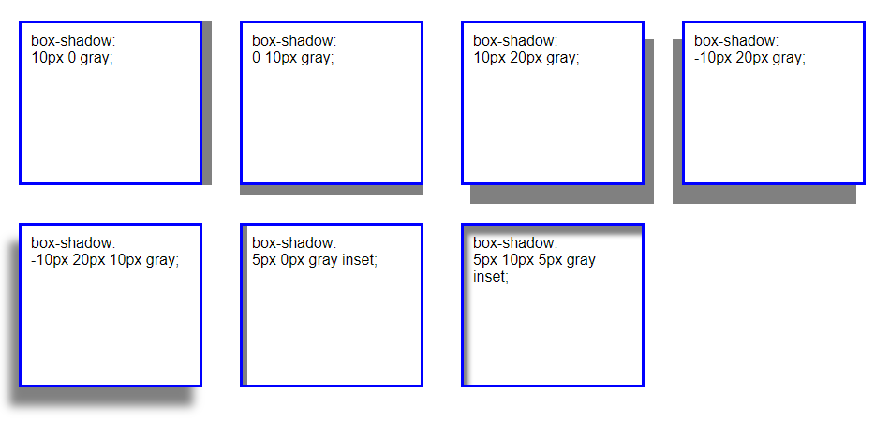
dobozok árnyékolása
A box-shadow paraméter használata
A dobozok megadott színű árnyékot vethetnek. Az árnyék lehet belső, illetve külső is.
box-shadow: eltolás_x eltolás_y elmosás szín inset;
Először megadjuk az árnyék vízszintes eltolásának mértékét. 0 érték esetén nincs eltolás.
Majd megadjuk az árnyék függőleges eltolásának mértékét. 0 érték esetén nincs eltolás.
Ezután az elmosás mértéke következik. 0 érték esetén nincs elmosódás.
Majd egy tetszőleges színértéket megadva beállítjuk az árnyék színét.
Az inset kulcsszó hatására az árnyék az elemen belülre kerül.
Notes:
A böngészőprogramban megjelenő dobozok akár árnyékot is vethetnek. Ennek beállításához a box-shadow paramétert kell használni.
Értékként először azt adjuk meg, hogy vízszintesen mennyivel akarjuk eltolni az árnyékot. Ha pozitív számot adunk meg, akkor az árnyék jobbra tolódik, ha negatívat, akkor pedig balra. 0 érték esetén nincs eltolás.
Másodszor a függőleges eltolást adjuk meg. Ha pozitív számot adunk meg, akkor az árnyék lefele tolódik, ha negatívat, akkor pedig felfele. 0 érték esetén nincs eltolás.
A harmadik paraméter az elmosás mértékét adja meg. Ilyenkor az árnyék fokozatosan elmosódik.
A negyedik paraméter az árnyék színe lesz.
Utolsóként megadhatunk egy opcionális paramétert, amely az inset névre hallgat. Ezzel belső árnyékot tudunk készíteni.
Ennyi bevezető után lássunk néhány példát!

Slide 53
dobozok árnyékolása, példák
box-shadow: eltolás_x eltolás_y elmosás szín (inset);
Notes:
Ezen a dián különböző árnyék beállításokat láthatsz. Az első példában jobbra toltuk el az árnyékot, a másodikban csak lefele.
A 3. esetben már jobbra és lefele is el van tolva az árnyék. A 4.esetben balra és lefele vetül az árnyék, amiatt, mert az első paraméterként negatív számot adtunk meg.
A második sor első példájában már az elmosás értéke is be lett állítva. Az utolsó két példa pedig a belső árnyék beállítását mutatja.

Slide 54
Konténer elem arculati beállításai – dobozárnyék
Feladat: Állítsuk be, hogy az elem jobbra és lefele vessen fekete árnyékot (5px eltolással), az elmosás mértéke legyen 10px.
box-shadow: 5px 5px 10px black;

Slide 55
Arculat – bekezdések, listaelemek, címsorok

Slide 56
P, illetve li elemek
Feladat: Állítsuk be, hogy a bekezdések sorköze (line-height) másfélszeres legyen. A listaelemek bal margója pedig a betűméret kétszerese legyen.
A p és li elemek egyes tulajdonságai már be vannak állítva.
p {
margin: 10px 0;
/* Felső és alsó margó 10px, oldalsó margó 0px */
}
li {
padding: 5px;
/* Belső margó beállítása */
}
p {
margin: 10px 0;
/* Felső és alsó margó 10px, oldalsó margó 0px */
line-height: 150%;
/* Sorok közötti távolság beállítása */
}
li {
margin-left: 2em;
/* Az elem bal oldalán 2em méretű külső margót állít be */
padding: 5px;
/* Belső margó beállítása */
}

Slide 57
Kettes, hármas címsor beállítása
A h2,h3 elemeknél már megadtuk a színbeállítást és alsó margót.
h2,
h3 {
color: var(--main-color);
/* Szöveg színének beállítása */
margin-bottom: 10px;
/* Az elem alá 10px külső margót állít be */
}

Slide 58
Egyes címsor beállítása
A h1 elemnél már megadtuk a betűméretet, szövegigazítást, színekre vonatkozó beállításokat és a belső margót
h1 {
font-size:1.5em;
/* Relatív betűméret beállítása*/
text-align: center;
/* Szöveg igazítása */
background-color: var(--main-color);
/* Háttérszín beállítása */
padding: 10px;
/* Belső margó beállítása */
color: var(--bg-color);
/* Szöveg színének beállítása */
}
Feladat: Állítsunk be szövegárnyékot. Az árnyék 3px-el jobbra, 5px-el lefelé eltolva jelenjen meg 6px elmosással, fekete színnel!
A paraméterek sorrendje ugyanaz, mint a dobozárnyéknál.
text-shadow: 3px 5px 6px black;

Slide 59
Egyes címsor beállítása
Feladat: Állítsunk be, hogy a szegély felső sarkai legyenek lekerekítve 5px értékkel, az alsóknál viszont ne legyen lekerekítés!
border-radius: 5px 5px 0 0;
Sorrend: bal felső, jobb felső, jobb alsó, bal alsó

Slide 60
Egyes címsor beállítása
Feladat: Állítsunk be, hogy a háttér ne egyszínű legyen, hanem egy jobbra haladó színátmenet jelenjen meg! A --main-color szín 30%-ig tartson, majd váltson át feketébe.
Példakód:
div {
background: linear-gradient(to right, red 10%, yellow 30%, blue 90%);
}
Megoldás: background: linear-gradient(to right, var(--main-color) 30%, black);

Slide 61
Arculat kialakítása - hivatkozások

Slide 62
Link állapotok (látszólagos osztályokkal)
Az a elem állapotai látszólagos osztályokkal be vannak állítva.
a:link {
color: var(--link-normal)
/* szövegszín beállítása */
}
a:visited {
color: var(--link-visited)
/* szövegszín beállítása */
}
a:hover {
color: var(--link-hover)
/* szövegszín beállítása */
}
a:active {
color: var(--link-active)
/* szövegszín beállítása */
}
Feladat: Állítsuk be, hogy azok a linkek, amelyek oldalon belüli ugrást valósítanak meg, ne legyenek aláhúzva (text-decoration: none)!
a[href^="#"] {
text-decoration: none;
/* Szöveg díszítés letiltása */
}

Slide 63
Fókuszba kerülő elemek (:focus látszólagos osztály)
Érdemes a fókuszba kerülő elemek tulajdonságait beállítani. (Egy elem akkor kerül fókuszba, ha egy felhasználói művelet vagy egy programozott parancs miatt aktívvá válik az interakcióhoz.)
Nem csak linkek esetén hasznos, hanem más interaktív elemek esetén is (pl. details tag lenyitásakor)
Vagyis az a:focus szelektor helyett használjuk a :focus szelektort!
Gyakran úgy jelölik meg a fókuszba került elemeket, hogy a körvonal (outline) kerül beállításra.

Slide 64
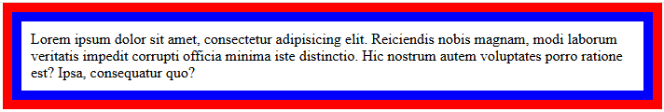
Körvonal (outline)
Az outline (körvonal) nem része a dobozmodellnek, hanem kívül helyezkedik el, és nem befolyásolja az elem méretét.
✅ Nem növeli az elem méretét, mert nem része a dobozmodellnek. ✅ Nincs külön outline-top, outline-bottom, minden oldalon megjelenik.
div {
border: 10px solid blue;
padding: 10px;
outline: 10px solid red;
margin: 10px;
}

Slide 65
Link állapotok (látszólagos osztályokkal)
Feladat:
Állítsuk be, hogy a fókuszba került elemek legyenek aláhúzva (text-decoration: underline), valamint legyen 4px vastag, folytonos, lila (purple) körvonaluk!
:focus {
text-decoration: underline;
/* Szöveg aláhúzás beállítása */
outline:4px solid purple;
/* Körvonal beállítása */
}

Slide 66
mailto linkek megjelenítése
Elemek elé szöveget, vagy akár képet vagy emojit is generálhatunk a :before látszólagos osztállyal.
Használható emojik : https://getemoji.com/
a[href^="mailto"]:before {
content: "📧";
/* Tartalom beszúrása az elem elé */
padding-right: 5px;
/* Jobb oldali kitöltés */
display: inline-block;
/* Az elem megjelenítési módjának beállítása */
}
Feladat: Megfelelő szelektorlánccal jelöljük ki az e-mail címre mutató linkeket. Állítsuk be, hogy ezek elé egy megfelelő emoji legyen elhelyezve. Pl. 📧
A jobb oldali belső margó (kitöltés) legyen 5px.
A megjelenítés módja (display) legyen inline-block, így soron belül marad az elem, de pl. az aláhúzás már nem jelenik meg rajta.

Slide 67
Arculat - táblázatok

Slide 68
Táblázat, cellák, fejléc cellák megjelenése
A táblázatok, az adatcellák, fejléc cellák tulajdonságait már megadtuk (szegély, méret, belső margó)
table {
border: 1px solid var(--border-color);
/* Szürke, 1px vastag, folytonos vonalú szegély beállítása */
width: 100%;
/* Az elem teljes szélességet elfoglalja a szülőjén belül */
}
table td,
table th {
border: 1px solid var(--border-color);
/* szegély beállítása */
padding: 5px;
/* Belső margó beállítása */
}
Feladat: Állítsuk be, hogy a táblázat szegélyei legyenek összecsukva (border-collapse: collapse), vagyis, a szomszédos celláknál ne duplán jelenjenek meg a szegélyek, csak egyszeresen. Ezt a table elemnél kell megadni.
border-collapse: collapse;
/* A táblázat celláinak szegélyei összeolvadnak, nem lesznek dupla vonalak */

Slide 69
Táblázat, cellák, fejléc cellák megjelenése
Beállítottuk, hogy a táblázat felirata alulra kerüljön, a fejléc cellák pedig jobbra igazítottak legyenek..
caption {
caption-side: bottom;
/* A táblázat címe (caption) az aljára kerül */
}
th {
text-align: right;
/* Szöveg igazítása */
}
Feladat: Állítsuk be, hogy a scope="row" paraméterrel ellátott fejléccellák után (:after) legyen generálva egy emoji, amely egy jobbra mutató nyilat (➡️)jelenít meg.
th[scope="row"]:after {
content: "➡️";
/* Tartalom beszúrása az elem mögé */
}

Slide 70
Arculat – illusztrációk, előre formázott elemek

Slide 71
ELŐRE FORMÁZOTT ELEMEK - white space karakterek kezelése
A white-space CSS tulajdonság szabályozza, hogyan kezeli a böngésző a szóközöket, sortöréseket és az automatikus tördelést. Az alábbi értékeket használhatod:
white-space érték | Szóközök megőrzése | Sortörések megőrzése | Automatikus sortörés
normal | Nem | Nem | Igen
nowrap | Nem | Nem | Nem
pre | Igen | Igen | Nem
pre-wrap | Igen | Igen | Igen
pre-line | Nem | Igen | Igen
break-spaces | Igen | Igen | Igen

Slide 72
szavak tördelése
A word-wrap (újabban overflow-wrap) CSS tulajdonság azt határozza meg, hogy egy hosszú szó (vagy nem törhető karakterlánc) hogyan törjön meg, ha nem fér el a szülőelem szélességén belül.
A CSS szabványosítás során egyértelműbbé akarták tenni, hogy ez a tulajdonság nem csak szavakat érint, hanem minden olyan karakterláncot, amely túlnyúlik a kijelölt elem méretén. Ezért változott meg a neve erre: overflow-wrap
Ez az elnevezés jobban illik a funkciójához, mert arra utal, hogy mi történik, ha egy szó vagy karakterlánc túlcsordul (overflow).
Érték | Jelentés
normal | A szavak nem törnek meg, hanem túlnyúlnak a szülőelem határain.
break-word | A szavak megtörnek, ha nem férnek el a konténerben, akár egy betűnél is.
anywhere | Minden karakter törhető, még ha nem is lenne nyelvtanilag helyes.

Slide 73
ELŐRE FORMÁZOTT ELEMEK
Az előre formázott elemek megjelenésének beállítása részben megtörtént.
pre {
white-space: pre-wrap;
/* Megengedi a sortörést */
overflow-wrap: break-word;
/* Hosszú szavak törése */
overflow-x: auto;
/* Vízszintes görgetés, ha szükséges */
max-width: 100%;
/* Maximális szélesség beállítása */
padding: 10px;
/* Belső margó beállítása */
text-align: left;
/* Szöveg igazítása */
}
Feladat: Állítsuk be a pre elemekre a white-space: pre-wrap,
illetve overflow-wrap: break-word deklarációkat, és nézzük meg mi változik a böngészőben!

Slide 74
ELŐRE FORMÁZOTT ELEMEt tartalmazó illusztráció
Feladat:
Az összes olyan figure elemet fekete színnel és fehér szövegszínnel szeretnénk megjeleníteni, amelynek van pre leszármazottja.
Milyen szelektort használjunk?
??? {
background-color: black;
/* Háttérszín beállítása */
color: white;
/* Szöveg színének beállítása */
}
figure:has(pre) {
background-color: black;
/* Háttérszín beállítása */
color: white;
/* Szöveg színének beállítása */
}

Slide 75
Arculat – további beállítások haladó szelektorláncok alkalmazásával

Slide 76
H2 elem megjelenítése
Feladat:
A filmcímeket és a Források szöveget tartalmazó kettes címsorok elé egy filmtekercs emojit szeretnénk generálni.
Milyen szelektorláncot használjunk? Több helyes megoldás is lehet.
??? {
content: '🎞️';
/* Egy filmtekercs emoji jelenik meg tartalomként */
padding-right: 10px;
/* Az elem jobb oldalán 10px belső térközt állít be */
}
main h2:before {
}

Slide 77
H2 elem megjelenítése
Feladat:
A Források szöveget tartalmazó kettes címsor elé inkább egy könyvet ábrázoló emojit szeretnénk generálni.
Milyen szelektorláncot használjunk? Több helyes megoldás is lehet.
??? {
content: '📚';
/* Egy könyv emoji jelenik meg tartalomként */
padding-right: 10px;
/* Az elem jobb oldalán 10px belső térközt állít be */
}
main>article:last-of-type h2:before {
}

Slide 78
címsor3 utáni bekezdés
Feladat:
A 3-as szintű címsorokat közvetlenül követő bekezdéseket máshogyan szeretnénk megjeleníteni.
Milyen szelektorláncot használjunk?
??? {
background-color: var(--secondary-color);
/* Háttérszín beállítása */
border: 1px dotted var(--border-color);
/* szegély beállítása */
padding: 5px;
/* Belső margó beállítása */
}
h3+p {
}

Slide 79
Páratlan Táblázatsorok formázása
Feladat:
Minden páratlan sorszámú táblázatsor háttérszínét át szeretnénk állítani a másodlagos színre.
Milyen szelektorláncot használjunk?
??? {
background-color: var(--secondary-color);
/* Az elem háttérszínét világosszürkére állítja */
}
tr:nth-child(2n+1) {
}

Slide 80
Angol nyelvkóddal ellátott elemek
Feladat:
Minden olyan szöveget, amelynél meg van jelölve, hogy angol nyelvű, dőlt betűssé szeretnénk alakítani.
Milyen szelektorláncot használjunk?
??? {
font-style: italic;
/* A szöveget dőlt stílusúvá teszi */
}
*:lang(en) {
}

Slide 81
Kijelölt szöveg
Feladat:
Azt szeretnénk, hogy ha a böngészőben kijelölünk egy szöveget, akkor a kijelölés háttérszíne a fő arculati színünk legyen, a szöveg színe pedig fehér.
Milyen látszólagos elemet használjunk?
??? {
background-color: var(--main-color);
/* Háttérszín beállítása */
color: white;
/* Szöveg színének beállítása */
}
::selection {
}

Slide 82
Arculat – űrlap oldal megjelenése, nyomtatásra szánt információk eltüntetése

Slide 83
Fieldset és canvas beállítás
Az űrlap oldalon található mezőcsoport elemek megjelenését és a canvas azonosítójú elem megjelenését már megváltoztattuk.
#canvas {
margin-right: 50px;
/* Az elem jobb oldalán 50px külső margót állít be */
}
fieldset {
background-color: var(--secondary-color);
/* Háttérszín beállítása */
padding: 10px
}
Feladat: Állítsuk be, hogy a canvas azonosítójú elem balra lebegjen (float: left).
float: left;
/* Az elemet balra igazítja, a következő tartalom körbefolyhatja */

Slide 84
Nyomtatásra szánt információk eltüntetése
<p class="nyomtatas">A nyomtatási nézetből a videót eltávolítottuk.</p>
Feladat:
Néhány elemet besoroltunk a nyomtatas nevű osztályba. Ezeknek csak nyomtatáskor kell megjelenniük. Tüntessük el ezeket a képernyőről (display: none)!
.nyomtatas {
display: none;
/* Elem eltüntetése */
}

Slide 85
Betűméret finomhangolása
Előnyös volna, ha a betűméret is reszponzívan nőne.
Feladat: Állítsunk be reszponzív betűméretet a body elemre a clamp() függvénnyel! A minimum érték legyen 16px, a preferált 3vw, a maximum 24px. clamp(min., pref., max.)
body{
font-size:clamp(16px, 3vw, 24px);
/* Reszponzív betűméret beállítása. Preferált: 3vw, minimum: 16px, maximum 24px */
}
A betűméret nagyítás miatt a táblázat nem fér el a megadott oszlopban. Ezt a problémát később orvosoljuk.

Slide 86
Betűméret finomhangolása
A select elemnél (legördülő menü) és az űrlap oldalon elhelyezett űrlapelemeknél sem jut érvényre a body elemnél megadott betűméret beállítás, mert az űrlapelemek nem öröklik azt.
Feladat: Állítsuk be, hogy ezek is örököljék a font-size beállítást (font-size:inherit)! Milyen szelektorral jelölhetjük ki a <form> elemen belüli összes leszármazott elemet?
/* Betűméret finomhangolás */
select, form * {
font-size:inherit;
/* beállítjuk, hogy a betűméret öröklődjön, mert sajnos űrlapelemeknél ez nem történik meg */
}

Slide 87
Űrlapelemek szélessége
A betűméret növelés miatt túlságosan megnőhet az űrlapelemek szélessége.
Feladat: Állítsuk be, hogy az input, illetve textarea elemek maximális szélessége 400 képpont legyen!
input, textarea {
max-width:400px;}
/* űrlapelemek maximális szélességének beállítása */

Slide 88

Sötét módra vonatkozó stílus

Slide 89
Sötét mód (dark mode)
A sötét mód (dark mode) egy vizuális megjelenítési beállítás, amelynél a felhasználói felület világos háttér helyett sötét vagy fekete hátteret használ, miközben a szöveg és egyéb elemek világos színnel jelennek meg.
Miért népszerű?
Szemkímélő: Csökkenti a szem terhelését, különösen gyenge fényviszonyok között.
Energiatakarékos: OLED és AMOLED kijelzőknél kevesebb energiát fogyaszt, mert a fekete pixelek nem világítanak.
Esztétikus és modern: Sok felhasználó szereti a letisztult, sötét dizájnt.
Hogyan működik?
A legtöbb weboldalon és alkalmazásban a felhasználók válthatnak világos és sötét mód között, vagy a rendszerbeállítások szerint automatikusan aktiválódik.

Slide 90
Sötét módra vonatkozó stílus (Sotet.css)
A sotet.css állomány tartalmazza a sötét módra vonatkozó beállításokat. Nyissuk meg az állományt!
Itt már megváltoztattuk a színbeállítá-sokat és a <h1> elem hátterét színátmenetesről átállítottuk egyszínű, sötétre.
/* arculati színek felülírása */
:root {
--main-color: #8db4c6;
--link-normal: yellow;
--link-visited: orange;
--link-hover: purple;
--link-active: red;
--bg-color: black;
--text-color: white;
--border-color: gray;
--secondary-color: #2c2c2c;
}
h1 {
background: var(--bg-color); /* Sötét módban nem lesz átmenetes a címsor háttere, csak sötét*/
}
Feladat: Média lekérdezéssel állítsuk be, hogy ezek a szabályok automatikusan jussanak érvényre, ha az adott eszközön a sötét mód a preferált! Vegyük körbe a blokkot az alábbi elemmel!
@media (prefers-color-scheme: dark) { … }

Slide 91
Sötét módra vonatkozó stílus (Sotet.css)
Feladat: Nyissuk meg az alap.css állományt és importáljuk a sotet.css állományt is.
@import url("sotet.css") screen;
/* Sötét mód*/

Slide 92
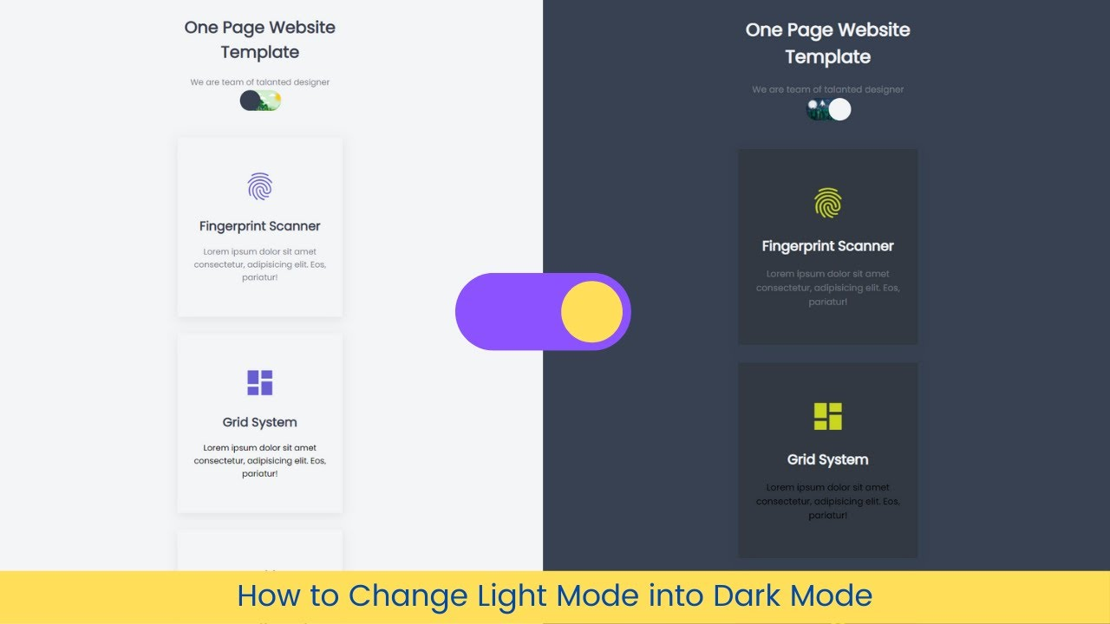
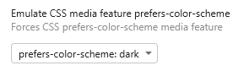
Sötét mód tesztelése chrome devtools-ban
A sötét mód működését így tesztelheted Chrome DevTools-ban:
Nyomd meg a Ctrl + Shift + I (Windows, Linux) vagy Cmd + Opt + I (Mac) billentyűkombinációt a Fejlesztői eszközök (DevTools) megnyitásához.
Nyisd meg a Rendering panelt:
Kattints a jobb felső sarokban lévő hárompontos menüre, majd válaszd a More tools > Rendering opciót.
Görgess le a Emulate CSS prefers-color-scheme beállításhoz, és válaszd a Dark opciót.

Slide 93
Sötét módra vonatkozó stílus (Sotet.css)
1. feladat:
Állítsd be, hogy sötét módban az oldal háttere a hatter_sotet.jpg kép legyen!
2. feladat:
Sötét módban nem látszik az Űrlap oldalon a <canvas> objektumra megrajzolt fekete színű rajz. Egy szűrő (filter) segítségével invertáld a canvas elem színét! (filter: invert(1);)
body {
background-image: url("../media/hatter_sotet.jpg");
/* Sötétített háttérkép beállítása */
}
canvas {
filter: invert(1);
/* Invertáljuk a grafika színét*/
}

Slide 94

Nagybetűs nézet

Slide 95
A script működése
A styleswitch.js állomány és a HTML kódban megadott legördülő menü hatására a nagy betűméretű stílus kiválasztásakor a <body> elem dinamikusan besorolásra kerül a large nevű osztályba.
<body class="large">
<nav id="styleswitch">
<label for="styleSwitcher">Stílus: </label>
<select id="styleSwitcher">
<option value="normal">Normál</option>
<option value="large">Nagy betűméret</option>
</select>
</nav>

Slide 96
stíluslap
A nagybetus.css állományban már elhelyeztük a nagybetűs nézetre vonatkozó főbb beállításokat.
/* stílusváltás */
#styleswitch {
text-align: right; /* Szöveg igazítása */
margin: 10px; /* Külső margó beállítása */
}
body.large {
font-size: 2rem !important; /* Betűméret beállítása */
}
body.large .container {
max-width: 100% !important /*Max szélesség átállítása*/
}
Legördülő menü beállításai
Alap betűméret duplára állítása
Konténer elem szélességének maximumra állítása

Slide 97
stíluslap
A nagybetus.css állományban már elhelyeztük a nagybetűs nézetre vonatkozó főbb beállításokat.
body.large .col-lg-6,
body.large .col-md-6,
body.large .col-md-4,
body.large .col-md-8,
body.large .col-lg-4 {
flex: 0 0 100% !important;
/* Flexbox rugalmas elrendezési beállításai */
width: 100% !important;
/* Elem szélességének beállítása */
max-width: 100% !important;
/* Maximális szélesség beállítása */
}
body.large fieldset {
margin: 30px 0;
}
Minden oszlopot 100% szélességűre állítunk, így nagy betűs nézetben egy oszlopos megjelenése lesz az oldalnak.
Mezőcsoportokat jobban eltávolítjuk egymástól függőlegesen

Slide 98
Űrlap beállítása nagybetűs módban
Az űrlapelemeket is megfelelően nagyítani kell, és a betűméreteket is be kell állítani, ha a body elem a large osztályba van sorolva.
Az összes text, url, email típusú mezőt és textarea elemet 100% szélesre kell állítani, örökölt betűmérettel, 20px-es függőleges margóval.
body.large input[type="text"],
body.large input[type="url"],
body.large input[type="email"],
body.large textarea {
width: 100%;
/* Elem szélességének beállítása */
font-size: inherit;
/* Betűméret beállítása */
margin: 20px 0;
/* Külső margó beállítása */
}
Le tudnánk-e írni máshogy ezt a szelektorláncot, hogy kiemeljük a közös részt?

Slide 99
:Is látszólagos osztály használata
A :is() egy CSS szelektor függvény, amely lehetővé teszi, hogy több szelektort egyetlen blokkban írjunk le, ezáltal (bizonyos esetekben) lerövidíti a kódot és csökkenti a duplikációt.
body.large input[type="text"],
body.large input[type="url"],
body.large input[type="email"],
body.large textarea {
width: 100%;
/* Elem szélességének beállítása */
font-size: inherit;
/* Betűméret beállítása */
margin: 20px 0;
/* Külső margó beállítása */
}
:is(body.large) :is(input[type="text"], input[type="url"], input[type="email"], textarea) {
width: 100%;
/* Elem szélességének beállítása */
font-size: inherit;
/* Betűméret beállítása */
margin: 20px 0;
/* Külső margó beállítása */
}

Slide 100
Sötét módra vonatkozó stílus (Sotet.css)
Feladat:
Állítsd be az :is látszólagos osztály segítségével, hogy body.large elem leszármazottjai közül a jelölőnégyzetek, illetve rádiógombok háromszoros nagyítással (transform: scale(3);) jelenjenek meg.
A margó legyen 10px.
:is(body.large) :is(input[type="checkbox"], input[type="radio"]) {
transform: scale(3);
/* Az elem átalakításainak (nagyítás) beállítása */
margin: 10px;
/* Külső margó beállítása */
}

Slide 101
stíluslap
Az elküldés gomb, alaphelyzet gomb, illetve legördülő menü beállításáról is gondoskodtunk.
:is(body.large) :is(input[type="submit"], input[type="reset"], select) {
width: auto;
/* Elem szélességének beállítása */
height: 60px;
/* Elem magasságának beállítása */
font-size: inherit;
/* Betűméret beállítása */
padding: 10px;
/* Belső margó beállítása */
}
Magasság beállítása, szélesség automatikus méretezése

Slide 102
Táblázat átalakítása

Slide 103
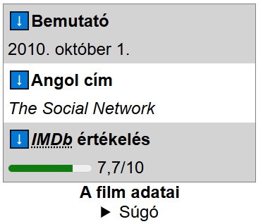
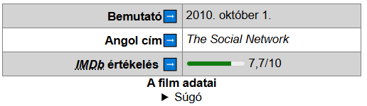
A táblázat átalakítása
A tablazat.css állományba található szabályokkal a táblázat megjelenését alakítottuk át úgy, hogy a fejléc cellák, illetve adatcellák egymás alá kerüljenek. Ez a megjelenés ideálisabb a keskeny oszlopban.
Ez a blokk akkor jut érvényre, ha a viewport szélesség legalább 768px.
Az átalakítás csak akkor jut érvényre, ha nem nagybetűs nézetben vagyunk. Nagybetűs nézetben megőrizzük az eredeti táblázat megjelenítést.
Feladat:
Importáljuk a css-t az arculat css állomány elején! Tekintsük át a külső stíluslap tartalmát és értelmezzük azt!

Slide 104
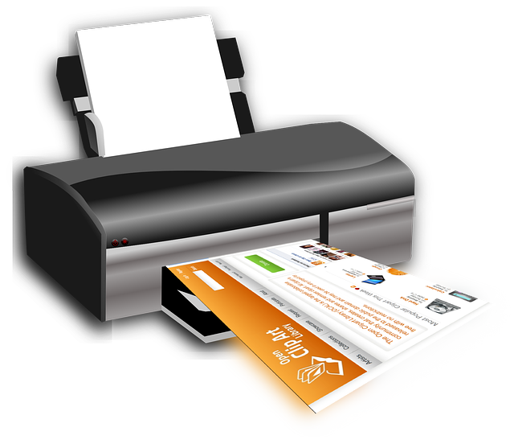
nyomtatásra vonatkozó stílus

Slide 105
Importálás a megfelelő médiatípusra
Az alap.css-ben minden stíluslapot a megfelelő médiatípusra importáltunk (screen, print).
Így a nyomtatásra vonatkozó stíluslapunk egyszerűbb lehet, hiszen nem kell olyan beállításokat felülbírálnunk, amelyek csak a képernyőn való megjelenés miatt voltak fontosak.
/* Megfelelő stíluslapok importálása a hozzá tartozó médiatípusokra */
@import url("racs.css") screen;
/* Rács beállítása*/
@import url("arculat.css") screen;
/* Arculat leírása */
@import url("carousel.css") screen;
/* Carousel megvalósítása*/
@import url("navigacio.css") screen;
/* Reszponzív menü */
@import url("nagybetus.css") screen;
/* Nagy betűméret beállítása */
@import url("sotet.css") screen;
/* Sötét mód*/
@import url("nyomtatas.css") print;
/* Nyomtatási nézet */

Slide 106
Felesleges elemek eltüntetése (nyomtatas.css)
A nyomtatas.css állományban be van állítva, hogy nyomtatásban a felesleges elemek (pl. navigáció) ne jelenjenek meg.
Ezzel papírt és tintát is spórolhatunk.
details,
nav,
audio,
iframe,
video,
div.carousel,
meter,
hr,
canvas {
display: none !important;
/* Az elem eltüntetése */
}
Feladat: Nézzük meg a weboldal nyomtatási nézetét a böngészőben és ellenőrizzük, hogy valóban eltűntek-e ezen elemek!

Slide 107
Felesleges elemek eltüntetése (nyomtatas.css)
Már be van állítva a bekezdések, illusztrációk szövegigazítása
p {
text-align: justify;
/* Sorkizárt igazítás */
}
figure,
footer p {
text-align: center !important;
/* Szöveg középre igazítása */
}
Feladat: Állítsuk be, hogy a <pre> elem szövege balra legyen igazítva!
pre {
text-align: left;
/* Szöveg balra igazítása */
}

Slide 108
Nyomtatási nézet (nyomtatas.css)
Feladat: Tüntessük el az <abbr> elemeken megjelenő szövegdekorációt! (text-decoration: none;)
abbr {
text-decoration: none;
/* Szövegdekoráció eltüntetése */
}

Slide 109
Nyomtatási nézet (nyomtatas.css)
Feladat: Állítsuk be, hogy a figure elemeken belül elhelyezett képek maximális szélessége 10 cm, maximális magassága 6 cm legyen!
figure img {
max-width: 10cm !important;
/* Maximális szélesség beállítása */
max-height: 6cm !important;
/* Maximális magasság beállítása */
}

Slide 110
Nyomtatási nézet (nyomtatas.css)
Feladat: Állítsuk be, hogy nyomtatas osztályba tartozó elemek blokkszintű elemként jelenjenek meg! A szegély és a belső margó már be van állítva.
.nyomtatas {
display: block !important;
/* Az elem megjelenítése */
border: 1px dashed gray;
/* Szegély beállítása */
padding: 10px;
/* Belső margó beállítása */
}

Slide 111
Nyomtatási nézet (nyomtatas.css)
Feladat: Állítsuk be, hogy a táblázatok balra lebegjenek (float: left), tőlük jobbra 1 cm-es üres margó legyen látható.
table {
float: left;
/* balra lebegtetés */
margin-right: 1cm
/*jobb oldali margó*/
}

Slide 112
Nyomtatási nézet (nyomtatas.css)
Feladat: Állítsuk be, hogy a linkek után jelenjenek meg kerek zárójelek között, hogy milyen webcímekre mutatnak. Ehhez az ::after látszólagos elemet és a content tulajdonságot kell használnunk. A href attribútum értékét az attr(href) függvény adja vissza.
a::after {
content: " (" attr(href) ")";
/* A link szövege mögé generáljuk a href paraméter tartalmát */
}

Slide 113
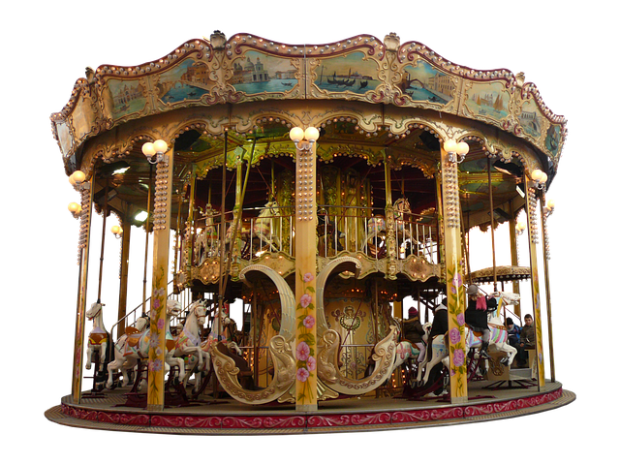
carousel

Slide 114
carousel
A Carousel megjelenítéséhez szükséges HTML és CSS kódot a ChatGPT állította elő.
Az index.html oldalra már be van illesztve a komponens, de a képernyőről el van tüntetve.
Feladat:
Keresd meg a carousel osztályú div elemet, és töröld ki a style="display:none" paramétert, hogy megjelenjen a komponens.
Milyen HTML elemekből épül fel a komponens? Mi az ami megjelenik a képernyőn és mi az ami nem?
Notes:
A rádiógombok nem jelennek meg, a hozzájuk tartozó labelek viszont igen.

Slide 115
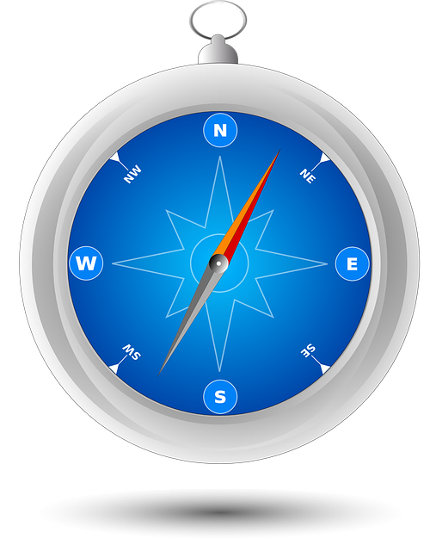
navigáció

Slide 116
Navigáció beállítása
A reszponzív menü megjelenítéséhez szükséges HTML és CSS kódot a ChatGPT állította elő.
<nav class="navbar">
<input type="checkbox" id="menu-toggle">
<label for="menu-toggle" class="hamburger">&#9776;</label>
<ul class="menu">
<li><a class="active" href="index.html">Kezdőlap</a></li>
<li><a href="urlap.html">Űrlap</a></li>
</ul>
</nav>
Feladat: A HTML kódban megjegyzésben van a kód. Távolítsuk el a megjegyzést, és töröljük ki a régi menüt.

Slide 117
Navigáció beállítása
A reszponzív menü megjelenítéséhez szükséges HTML és CSS kódot a ChatGPT állította elő.
<nav class="navbar">
<input type="checkbox" id="menu-toggle">
<label for="menu-toggle" class="hamburger">&#9776;</label>
<ul class="menu">
<li><a class="active" href="index.html">Kezdőlap</a></li>
<li><a href="urlap.html">Űrlap</a></li>
</ul>
</nav>
Feladat: Az active osztállyal azt jelöljük, hogy a menüben éppen melyik oldalon tartózkodunk. Oldjuk meg, hogy az Űrlap oldalra is rákerüjön a menü és az Űrlap link legyen az aktív.

Slide 118
Blokkok elkerülése
A „Blokkok elkerülése” akadálymentességi feltétel teljesítéséhez szükséges blokk már el lett helyezve a HTML kódban.
A nav elem a skiptocontent egyedi azonosítót kapta.
<nav id="skiptocontent">
<h2>Ugrás a tartalomra</h2>
<a href="#tartalom">Ugrás a tartalomra</a>
</nav>

Slide 119
Blokkok elkerülése
Feladat: A navigacio.css állomány elején adjuk meg a megfelelő szabályokat! A skiptocontent azonosítójú elem tartalma legyen elrejtve a képernyőről, de a képernyőolvasó programokból NE! Használjuk az alábbi beállítást!
#skiptocontent * {
position: absolute;
/* Az elem elhelyezési módjának meghatározása */
left: -10000px;
/* Az elem távolsága a szülőelem bal szélétől */
top: auto;
/* Az elem távolsága a szülőelem tetejétől */
width: 1px;
/* Elem szélességének beállítása */
height: 1px;
/* Elem magasságának beállítása */
overflow: hidden;
/* Az elem túlcsorduló tartalmát elrejti, nem lesz görgethető */
}

Slide 120
Blokkok elkerülése
Feladat: Amennyiben a skiptocontent azonosítójú elemben lévő link fókuszba kerül, akkor jelenjen meg a képernyőn! Ekkor a pozícionálását vissza lehet állítani az alapértelmezett, statikus értékre (position: static) és a szélességét, magasságát is vissza kell állítani.
#skiptocontent a:focus {
position: static;
/* Az elem elhelyezési módjának meghatározása */
width: auto;
/* Elem szélességének meghatározása */
height: auto;
/* Elem magasságának meghatározása */
}

Slide 121
Önálló feladatok

Slide 122
Feladatok
1. feladat: Módosítsd úgy a weboldalt, hogy a sötét módnak megfelelő stíluslapot a stílusváltó legördülő menü segítségével is ki lehessen választani!
2. feladat: A jelenlegi arculat helyett készíts egy sajátot. Állítsd be saját színsémát, háttérképet. Formáld saját ízlésedre az oldalt. Állíts be egyedi betűtípusokat!
A http://colormind.io/ oldalon találsz színsémákat, amelyekből kiindulhatsz.
A https://fonts.google.com/ oldalon találsz egyedi betűtípusokat.

Slide 123
Megjegyzés
A közösen elkészített oldalt nem használhatod fel jelentős módosítás nélkül a saját honlapod elkészítése során.
Az oldal elkészítése során használt elveket viszont alkalmazhatod a saját munkádban is.

Slide 124
Vége

